Slide 1
Automaty skończone

Slide 2
Detekter 1 sekwencii czterech jedynek lub czterech zer

Slide 3
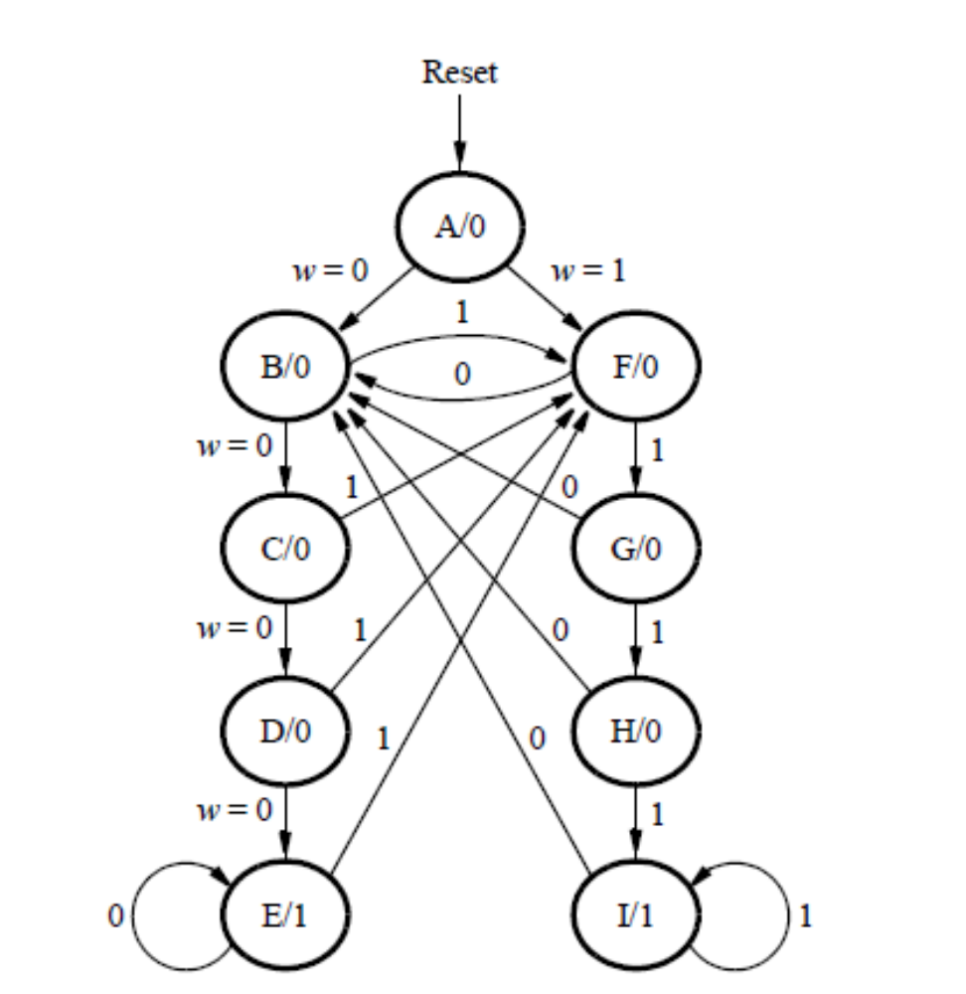
Diagram stanów dla automaru skończenego

Slide 4
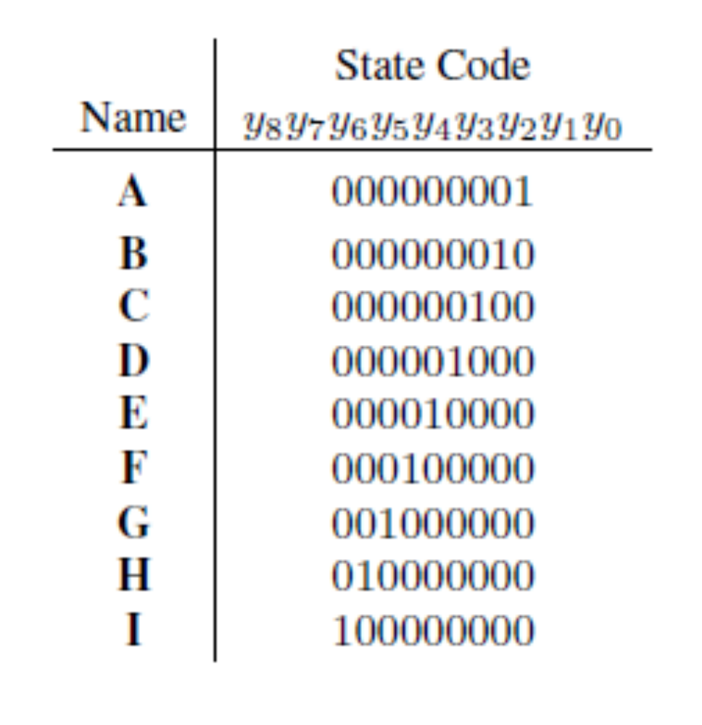
Kody one-hot dla FSM

Slide 5
module FSM_lab7_part1a(
input w,clk,aclr,
output reg z,
output reg [8:0] y);
reg [8:0] d;
always @(*) begin
d[0] = ~aclr;
d[1] = y[0] & ~w | y[5] & ~w | y[6] & ~w | y[7] & ~w | y[8] & ~w;
d[2] = y[1] & ~w;
d[3] = y[2] & ~w;
d[4] = y[3] & ~w | y[4] & ~w;
d[5] = y[0] & w | y[2] & w | y[3] & w | y[4] & w | y[5] & w;
d[6] = y[5] & w;
d[7] = y[6] & w;
d[8] = y[7] & w | y[8] & w;
end
always @(*) z = y[4] | y[8];
always @(posedge clk, negedge aclr)
if (~aclr) begin y <= 0; y[0] <= 1'b1; end
else y <= d;
endmodule

Slide 6
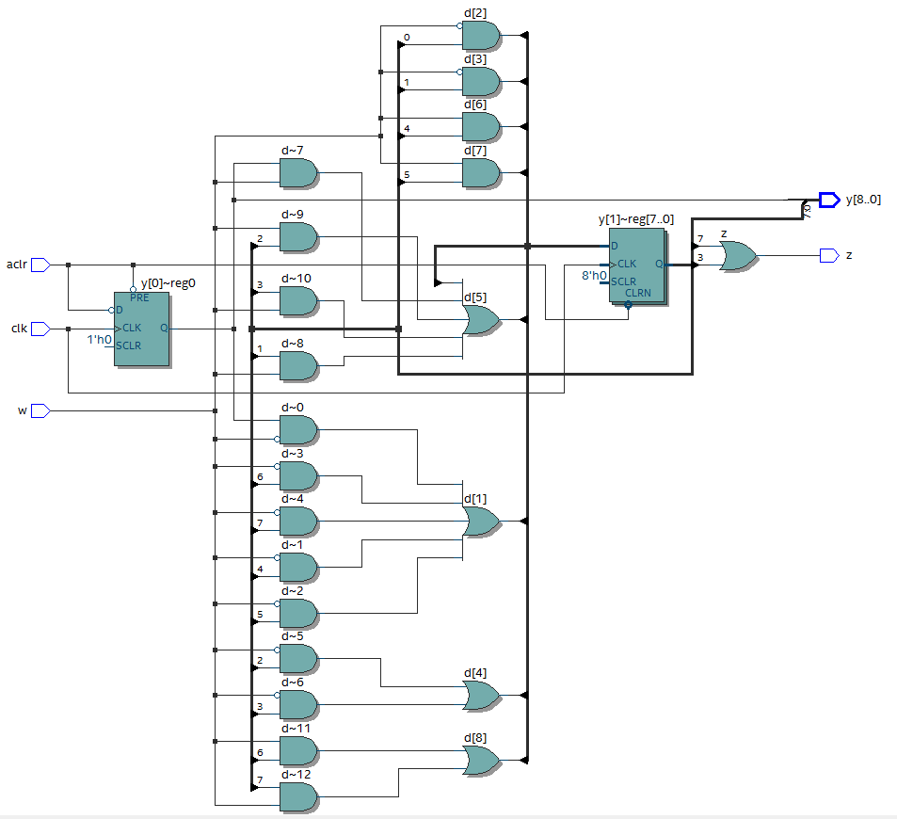
Rezultat syntezy

Slide 7
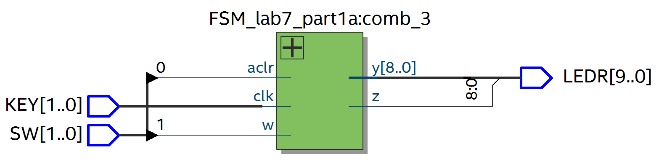
module FSM_lab7_part1a_rab(
input [1:0] SW,
input [1:0] KEY,
output [9:0] LEDR);
FSM_lab7_part1a ex(SW[1],KEY[0],SW[0],LEDR[9],LEDR[8:0]);
endmodule

Slide 8
Detekter 2 sekwencii czterech jedynek lub czterech zer

Slide 9
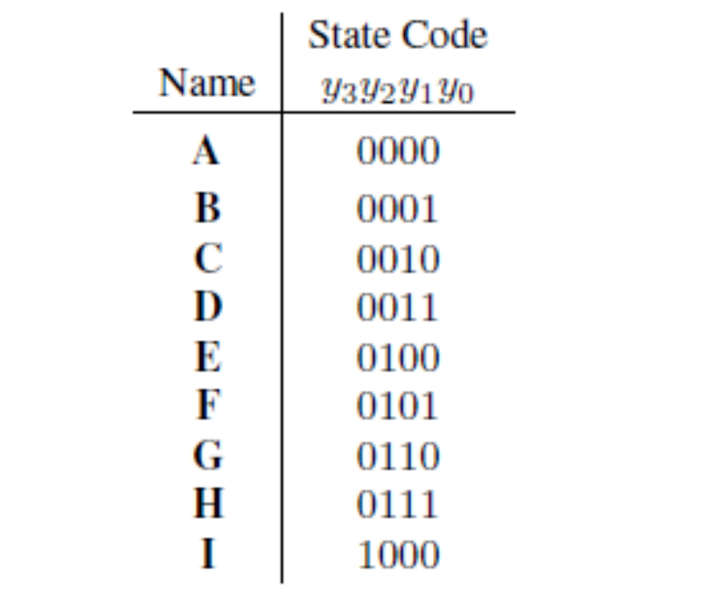
Kody stanów

Slide 10
Kod FSM (1)
module FSM_user_coding(
input w,clk,aclr,
output reg z);
reg [3:0] y_Q, // present state
Y_D; // next state
localparam [3:0] A = 4'b0000, // kody stanów
B = 4'b0001,
C = 4'b0010,
D = 4'b0011,
E = 4'b0100,
F = 4'b0101,
G = 4'b0110,
H = 4'b0111,
I = 4'b1000;

Slide 11
Kod FSM (2)
always @(*) // defenicia przejść
case (y_Q)
A: if (!w) Y_D = B; else Y_D = F;
B: if (!w) Y_D = C; else Y_D = F;
C: if (!w) Y_D = D; else Y_D = F;
D: if (!w) Y_D = E; else Y_D = F;
E: if (!w) Y_D = E; else Y_D = F;
F: if (!w) Y_D = B; else Y_D = G;
G: if (!w) Y_D = B; else Y_D = H;
H: if (!w) Y_D = B; else Y_D = I;
I: if (!w) Y_D = B; else Y_D = I;
default: Y_D = 4'bxxxx;
endcase

Slide 12
Kod FSM (3)
always @(posedge clk,negedge aclr) // defenicja pamęci
if (~aclr) y_Q <= 0;
else y_Q <= Y_D;
always @(*) // defenicja wyjść
z = (y_Q == E) | (y_Q == I);
endmodule

Slide 13
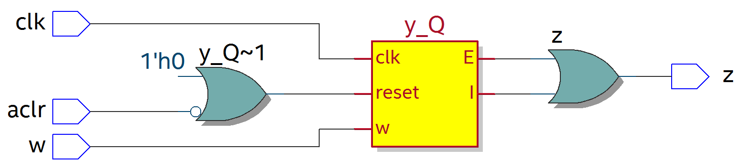
Rezultat syntezy

Slide 14
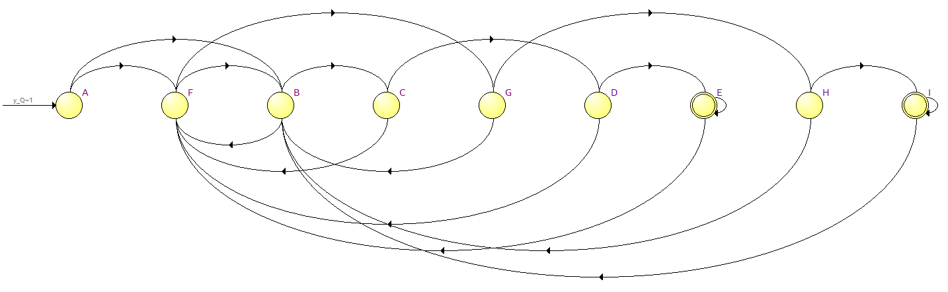
Rezultat syntezy

Slide 15
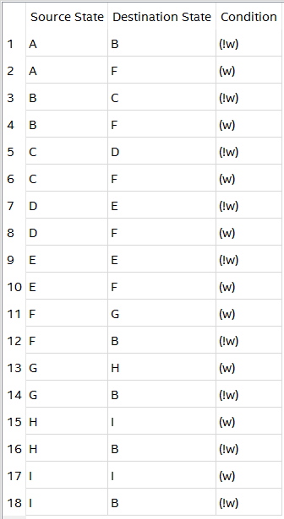
Rezultat syntezy

Slide 16
Detekter 3 sekwencii czterech jedynek lub czterech zer za pomocy rejestrów przesuwnych

Slide 17
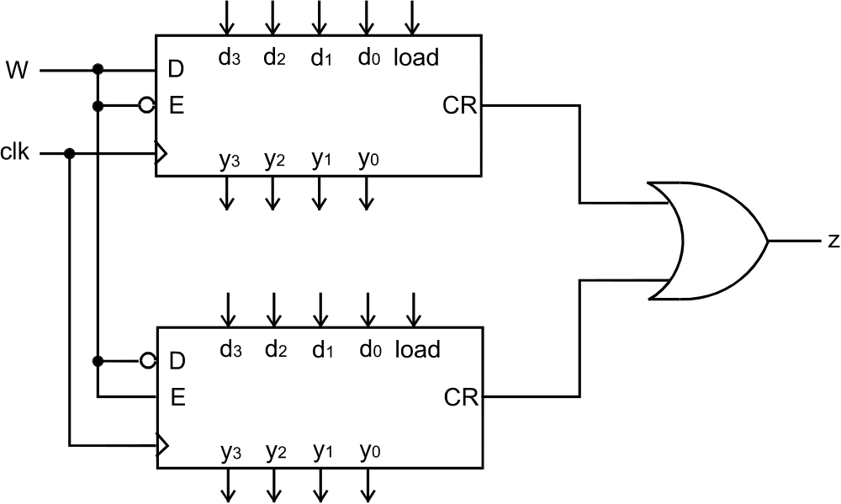
Struktura projektu

Slide 18
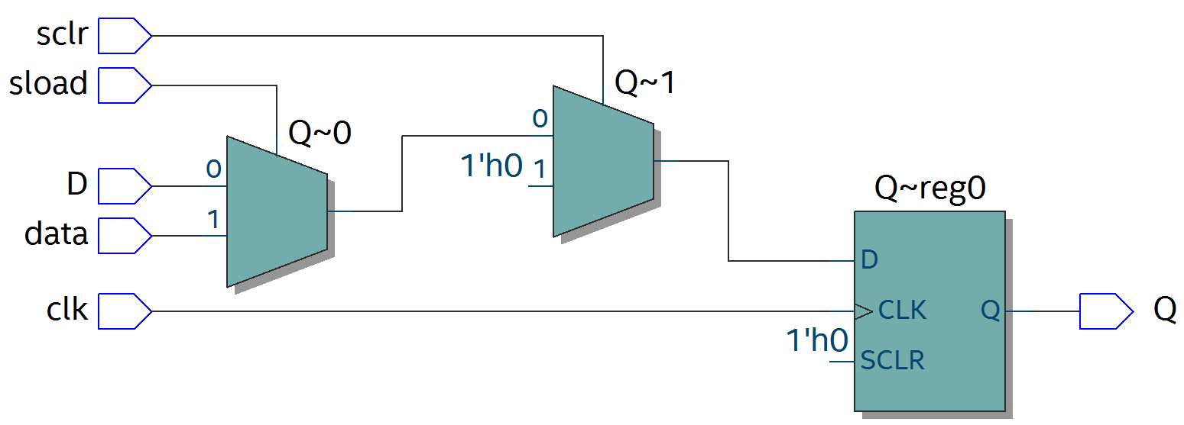
Przerzutnik z zerowaniem i ladowaniem
module FFD_sclr_sload(
input D,clk,sclr,sload,data,
output reg Q);
always @(posedge clk)
if(sclr) Q <= 0;
else if(sload) Q <= data;
else Q <= D;
endmodule

Slide 19
Rejestr przesuwny w prawo
module shift_reg_r(
input in,
input [3:0] data,
input clk,sclr,sload,
output [3:0] y,
output CR);
wire c1,c2,c3;
FFD_sclr_sload d0(in,clk,sclr,sload,data[0],c1);
FFD_sclr_sload d1(c1,clk,sclr,sload,data[1],c2);
FFD_sclr_sload d2(c2,clk,sclr,sload,data[2],c3);
FFD_sclr_sload d3(c3,clk,sclr,sload,data[3],CR);
assign y={CR,c3,c2,c1};
endmodule

Slide 20
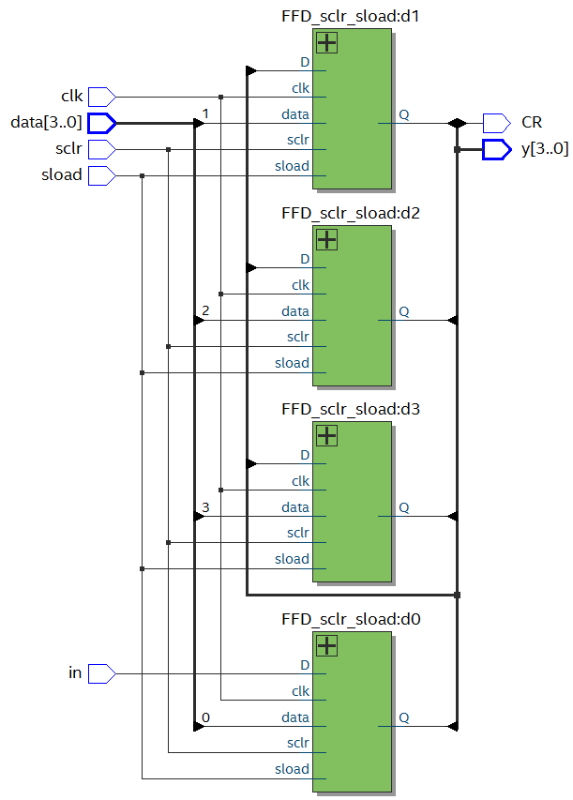
Rezultat syntezy

Slide 21
Automat skończony (detektor 3)
module FSM_with_shift_reg(
input w,clk,
output [3:0] Y1,Y0,
output z);
wire c0,c1;
shift_reg_r ex1( w,4'b0,clk,~w,1'b0,Y1,c1);
shift_reg_r ex0(~w,4'b0,clk, w,1'b0,Y0,c0);
assign z = c0 | c1;
endmodule

Slide 22
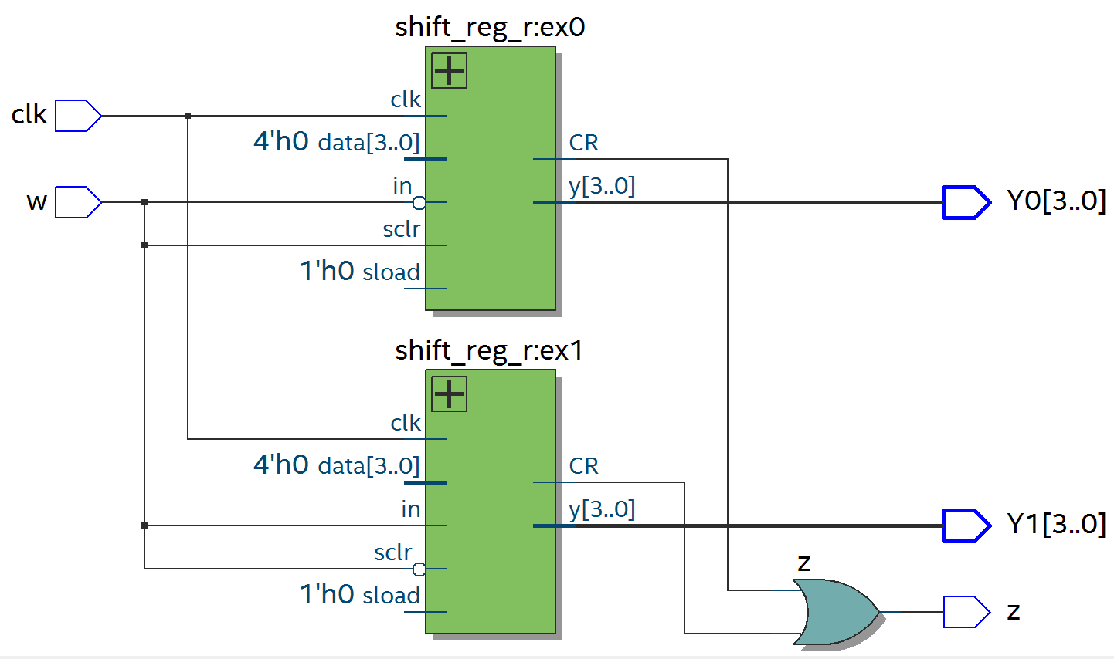
Rezultat syntezy

Slide 23
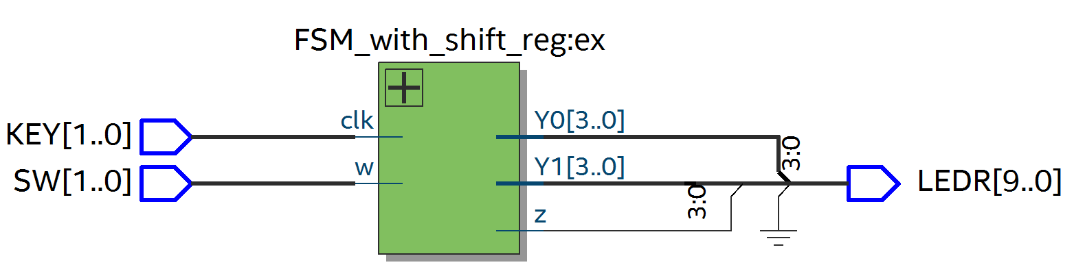
Realizacja na płycie DE1-SoC
module lab7_part3(
input [1:0] SW,
input [1:0] KEY,
output [9:0] LEDR);
FSM_with_shift_reg ex(SW[1],KEY[0],LEDR[7:4],LEDR[3:0],LEDR[9]);
endmodule

